Slide 1
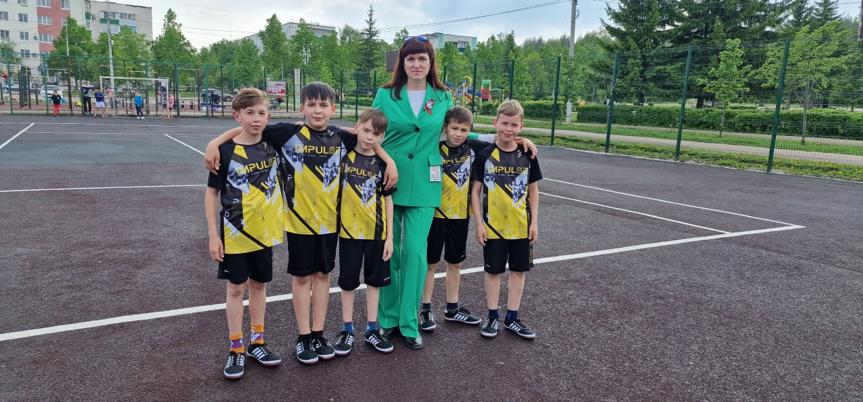
Комплексные занятия спортом на территории детского дома
в г.Белебей Республики Башкортостан
Яковлева Ольга Олеговна, предприниматель, бизнес-тренер, тренер-преподаватель по адаптивной подготовке, волонтер.

Slide 2
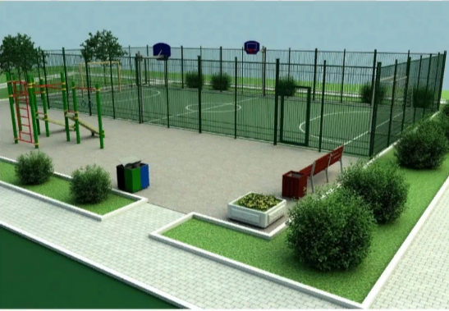
ЦЕЛЬ ИДЕИ: построить спортивную площадку на территории детского дома в г.Белебей Республики Башкортостан и проводить на ней разные спортивные занятия с детьми ежедневно. Дети-сироты смогут заниматься спортом в свободное от дел время и укрепить здоровье. Причем одновременно смогут заниматься дети с разными интересами и возрастом, не мешая друг другу.
АКТУАЛЬНОСТЬ ИДЕИ: укрепление здоровья детей, их социализация, в процессе занятий спортом у детей закалится воля, характер, умение управлять собой, быстро и правильно ориентироваться в разнообразных сложных ситуациях, своевременно принимать решения, разумно рисковать или воздерживаться от риска, укрепится самооценка и уверенность в себе, а эти качества нужны им будут и в обычной жизни. Дети обогатятся опытом человеческого общения, научатся понимать других и работать в команде, сотрудничать с другими участниками и уважать соперников. Дети, достигая успехов в спортивных задачах, обретут уверенность и мотивацию.

Slide 3
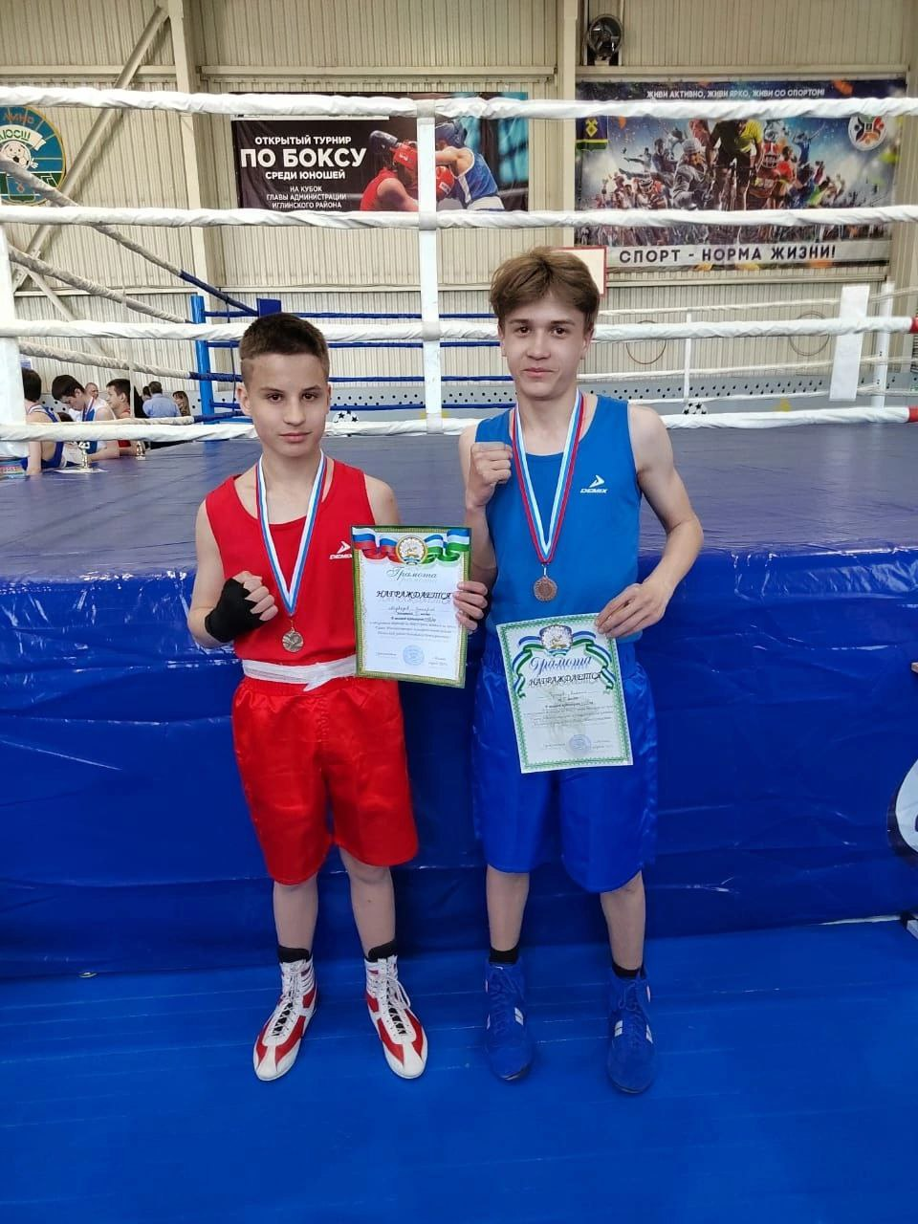
ОБОСНОВАНИЕ АКТУЛЬНОСТИ И ПРОБЛЕМАТИКИ: ограниченные возможности для занятий спортом в детском доме г.Белебей Республики Башкортостан. Трудности социально-психологической адаптации выпускников детских домов в условиях современной жизни. Высокий показатель преступности и ранней смертности среди выпускников всех детских домов.
ЗНАЧИМОСТЬ ИДЕИ ДЛЯ РФ И РЕГИОНА: физическое, моральное и духовное совершенствование ребят, которое предупреждает многие трудности, с которыми они потенциально могут столкнуться за стенами детского дома. Вклад в воспитание полноценных членов общества, готовых и искренне стремящихся учиться, работать, платить налоги, вести активную социально-общественную жизнь, любить и создавать собственные семьи. Государственные затраты могут сократиться на миллиарды рублей в год.

Slide 4
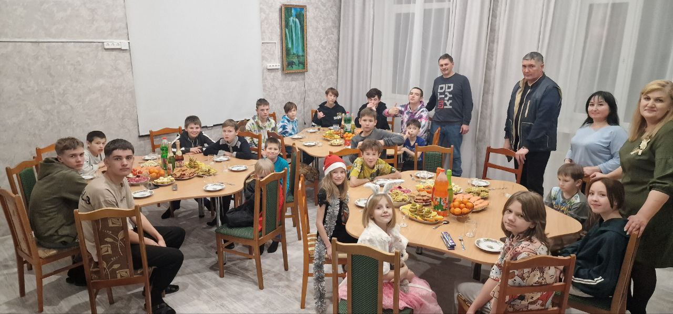
ЦЕЛЕВАЯ АУДИТОРИЯ: воспитанники и выпускники детского дома г.Белебей Республики Башкортостан (дети-сироты и дети, оставшиеся без попечения родителей) – 30 человек в возрасте от 2 до 18 лет.
СРОК РЕАЛИЗАЦИИ ПРОЕКТА: 2024 – 2030 гг.

Slide 5
НЕОБХОДИМЫЕ РЕСУРСЫ: Ориентировочная сумма для подготовки основания, строительства, установки спортивной площадки на территории детского дома в г.Белебей Республики Башкортостан 3620тыс.руб., для покупки инвентаря для анятий – 310тыс.руб. Общая сумма затрат по проекту 3 930 000рублей.
ИНСТРУМЕНТЫ И МЕХАНИЗМЫ, НЕОБХОДИМЫЕ ДЛЯ РЕАЛИЗАЦИИ ИДЕИ:
1. Со стороны государственных органов разрешить установку спортивной площадки и помочь в оформлении необходимой документации.
2. Подготовка основания для спортивной площадки.
3. Покупка спортивной площадки и доставка ее до места установки.
4. Установка спортивной площадки и ввод в эксплуатацию.

Slide 6
ДОПОЛНИТЕЛЬНЫЕ СВЕДЕНИЯ:
Жизнестойкость личности наиболее эффективно формируется, если дети-сироты и дети, оставшиеся без попечения родителей, вовлечены в спортивную тренировку и систематическое участие в соревнованиях. Личностный рост ребенка, направляемый с помощью средств физического воспитания, помогает понять себя, свои возможности, учит вариативно и творчески подходить к решению любой жизненной ситуации. В условиях детского дома физкультура и спорт обычно носят формальный характер, а они должны выступать как средство образования, воспитания и развития детей-сирот. Формирование жизнестойкости детей-сирот на основе спорта направлена на достижение главной цели — повышение уровня готовности выпускника детского дома к самостоятельной жизни в социуме.
Дети смогут заниматься спортом, укрепят здоровье и разовьют в себе очень важные для самостоятельной жизни качества.
В отделении для детей-сирот г.Белебей Республики Башкортостан некоторые дети уже занимаются спортом. Два парня – Дмитрий и Кирилл - занимаются боксом. Пятеро мальчиков – Данил, Наиль, Ришат, Данил, Тимур – увлекаются футболом.
Большинство детей хочет заниматься физкультурой и спортом, но только для этого на территории детского дома г.Белебей Республики Башкортостан нет возможностей.

